Slide 1


맛있는 토마토

Slide 2
맛있는 토마토
INDEX
01 프로젝트 개요
기획 의도, 개발 일정, 개발 영역
02 프로젝트 진행
개발 도구, ERD테이블
03 기능 구현
기능 소개, 기능 시연
04 Q&A
질의응답

Slide 3




01 프로젝트 개요 / 기획의도
맛있는 토마토
기존의 정형화된 일방향 정보 제공
사용자들의 정보 공유 및 데이터를 도식화
한 사용자 맞춤형 맛집 사이트
Notes:
기존의 맛집 사이트들의 정형화된 일방향 정보 제공에서 벗어나, 사용자들 간의 원활한 정보 공유를 장려하고 데이터를 도식화한 차트로 사용자들이 한눈에 원하는 정보를 얻을 수 있는 맛집 사이트를 기획하였습니다.

Slide 4
01 프로젝트 개요 / 개발 일정
1주차
아이디어 회의
및 주제 선정
ERD 테이블 및
요구사항정의서 작성
2주차
와이어 프레임 제작
역할 분담 및
프로젝트 구체화
3주차
기능 구현
4주차
완성본 점검 및
오류수정
PPT 발표 준비

Slide 5





01 프로젝트 개요 / 개발 영역
장동혁
백엔드 / 프론트엔드
전체 총괄
ERD 설계
프로젝트 계획 및 관리
게시판 페이지
댓글 페이지
권태현
백엔드 / 프론트엔드
ERD 설계
공지사항 페이지
자주 묻는 질문
질문과 답변
자유게시판
박선영
백엔드 / 프론트엔드
ERD 설계
가게 상세 페이지
리뷰 페이지
카카오 API
전성혜
백엔드 / 프론트엔드
ERD 설계
마이 페이지
예약 페이지
찜하기 기능
최근 본 페이지
조성모
백엔드 / 프론트엔드
백엔드 총괄
ERD 설계
회원가입/로그인
카카오 로그인 API
네이버 로그인 API
구글 로그인 API

Slide 6
















02 프로젝트 진행 / 개발 도구
프론트엔드
형상관리도구
백엔드
DB

Slide 7
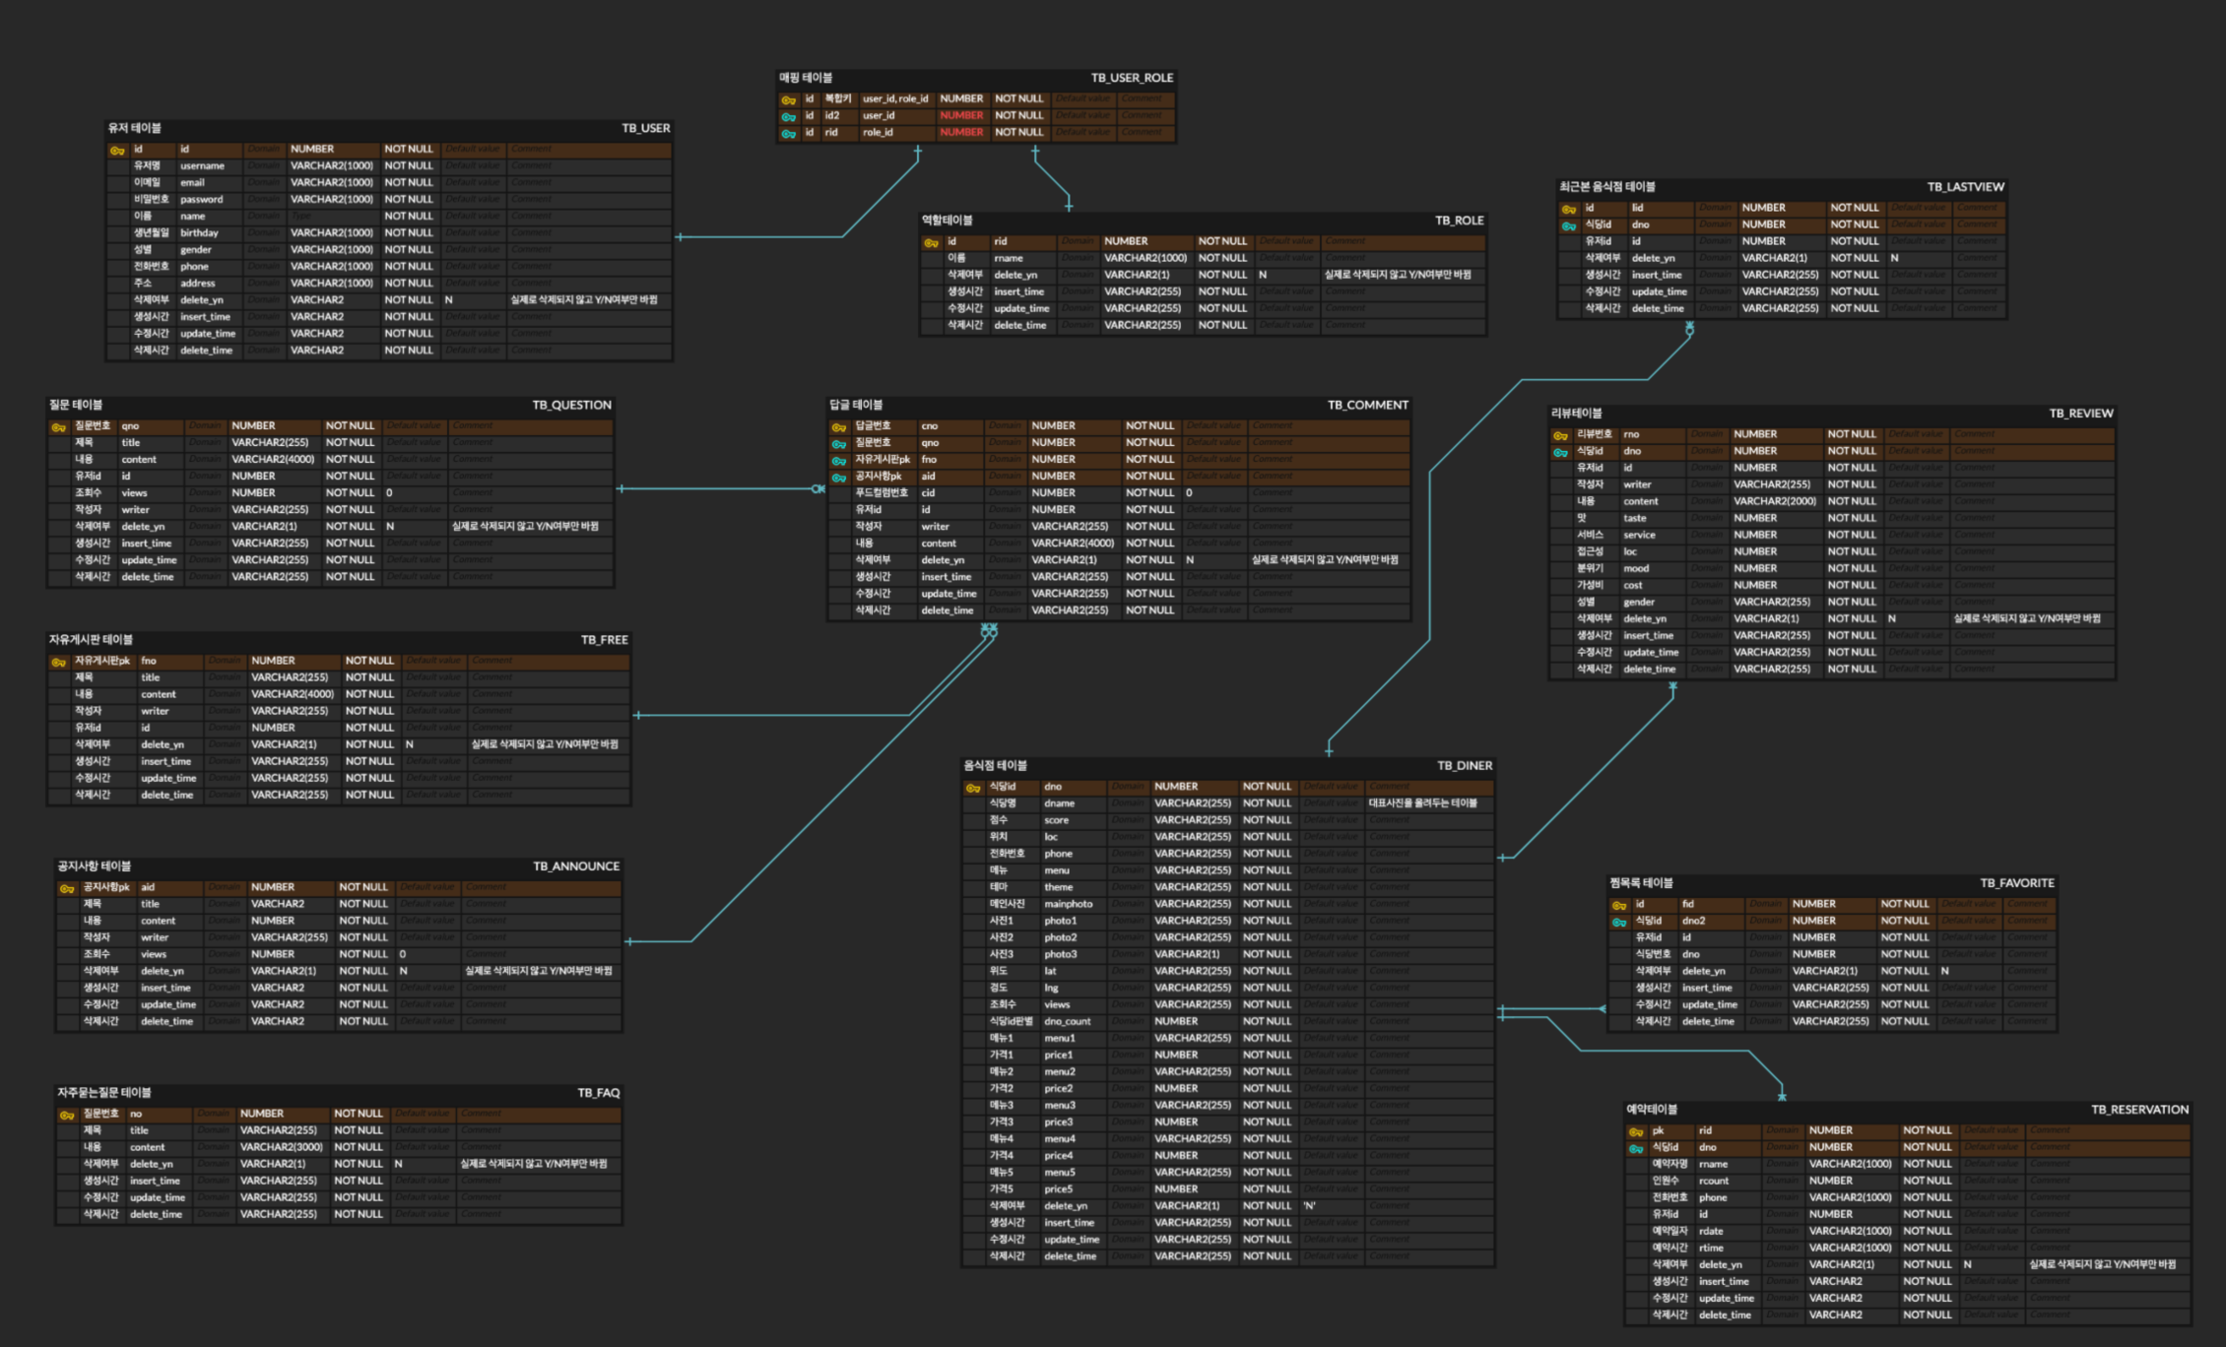
02 프로젝트 진행 / ERD테이블

Slide 8
03 기능 구현 / 배포 주소
http://192.168.0.166

Slide 9
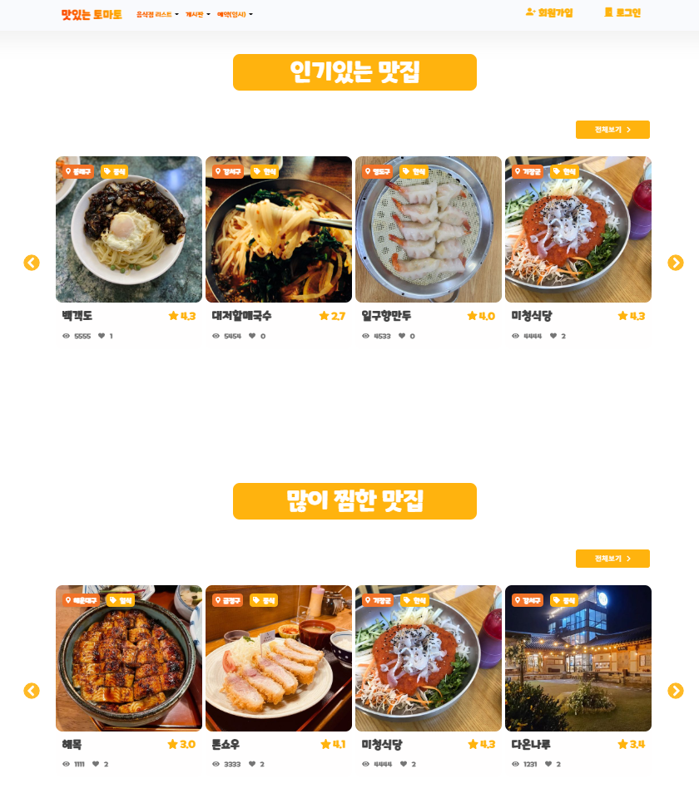
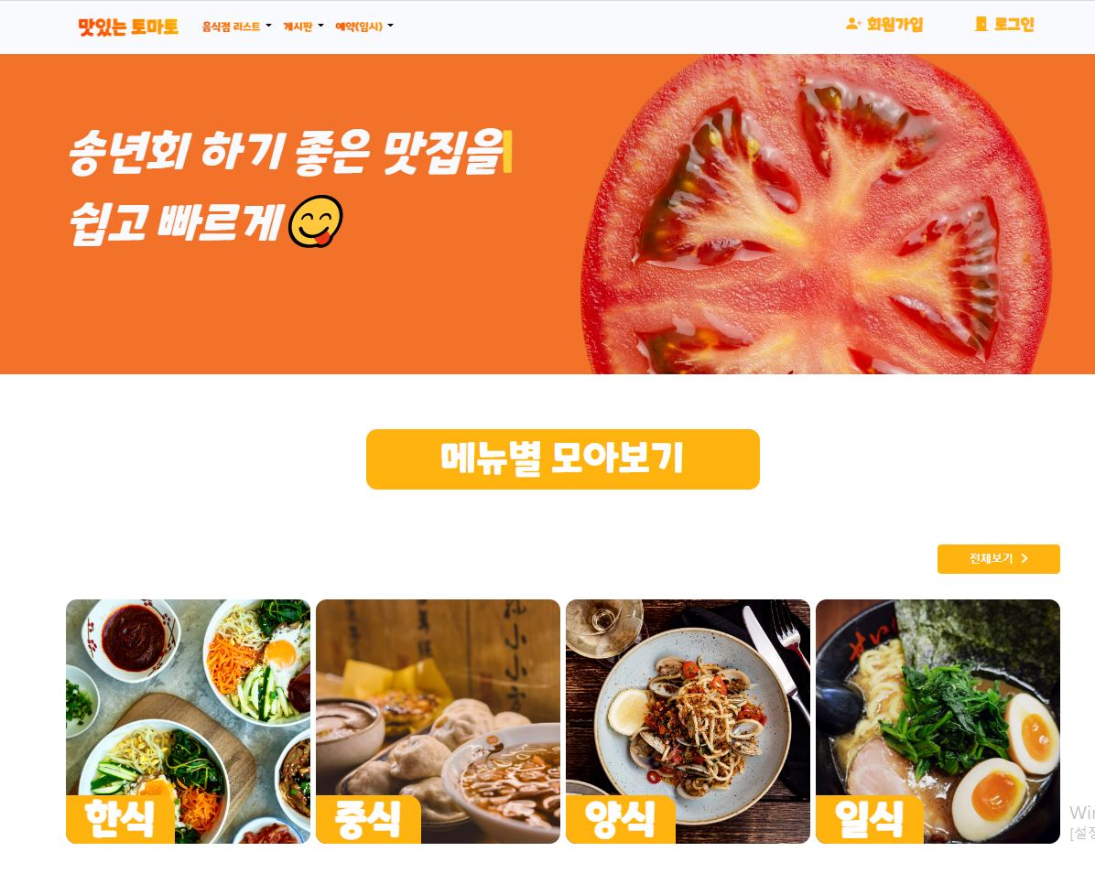
03 기능 구현 / 메인 페이지

Slide 10
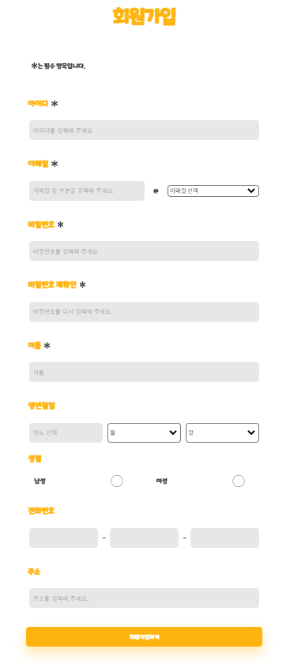
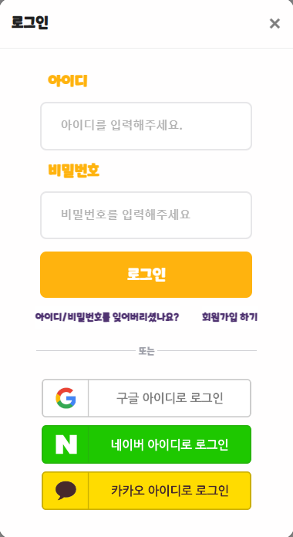
03 기능 구현 / 로그인 페이지 & 회원가입 페이지

Slide 11
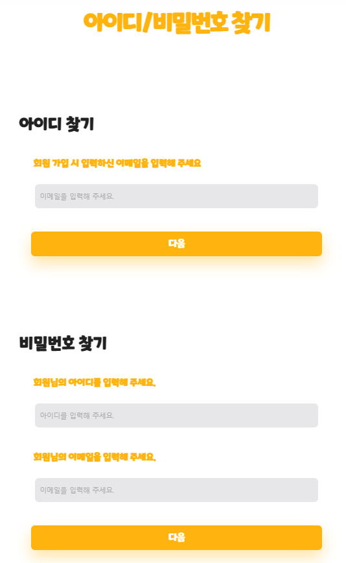
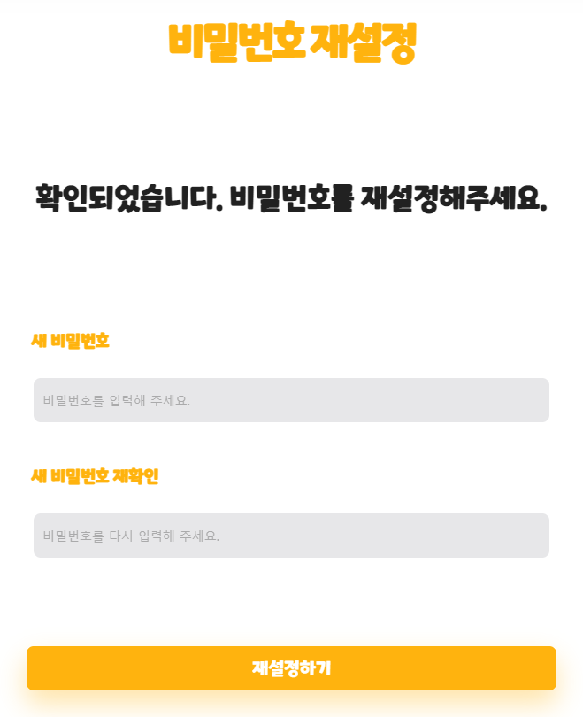
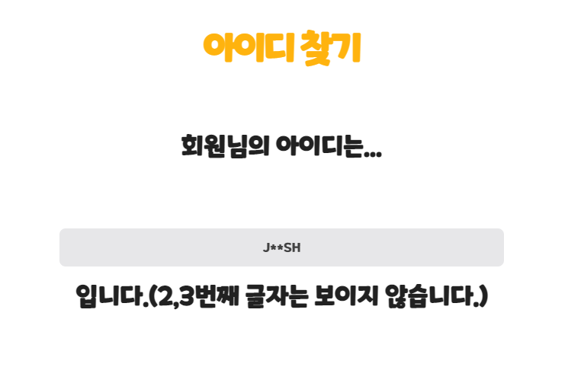
03 기능 구현 / 아이디 & 비밀번호 찾기

Slide 12
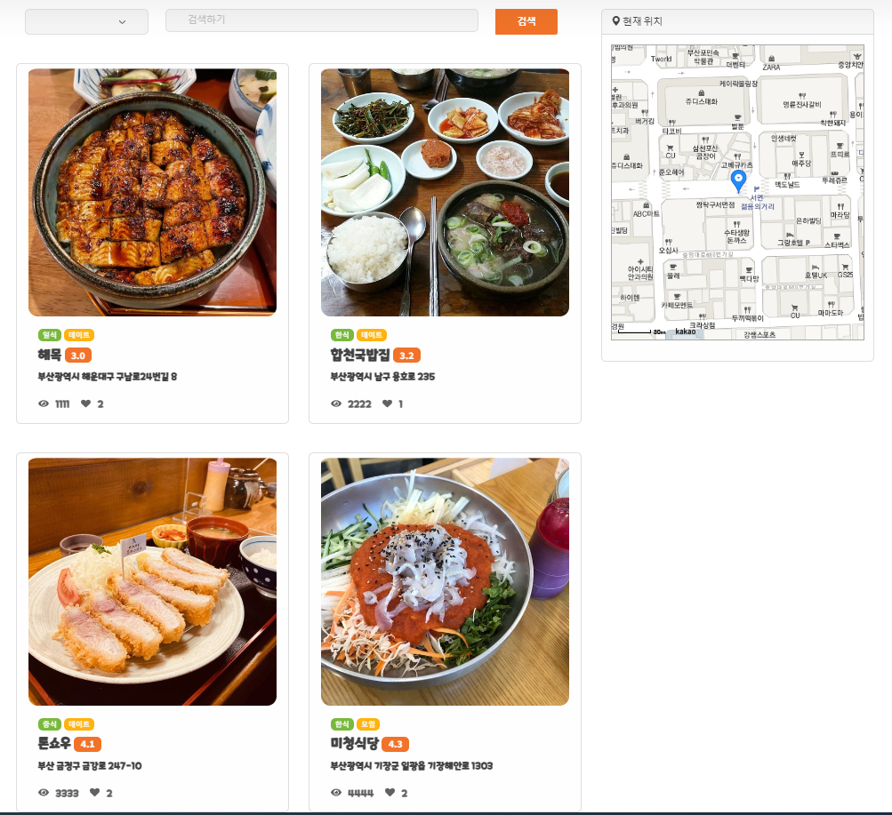
03 기능 구현 / 가게 페이지

Slide 13
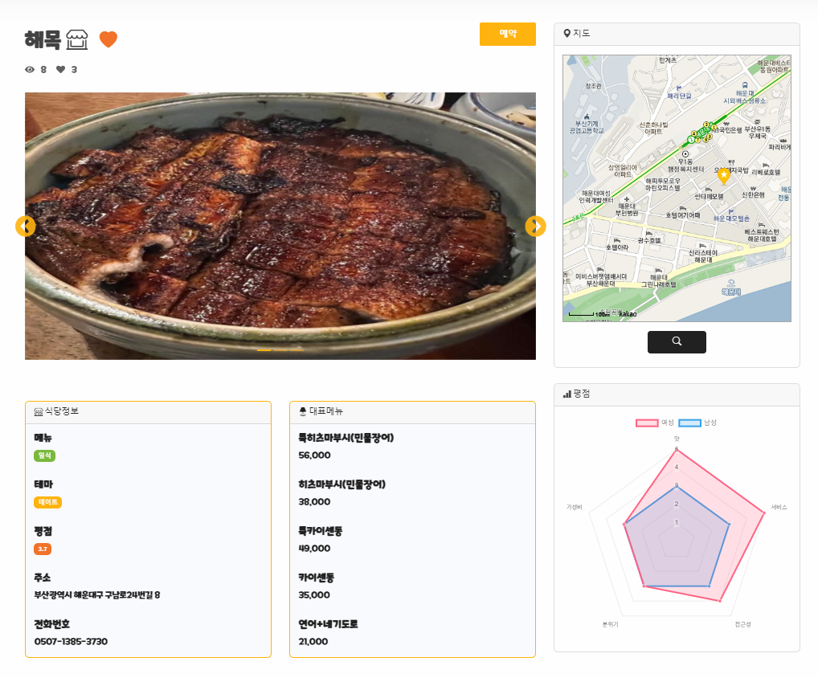
03 기능 구현 / 가게 디테일 페이지

Slide 14
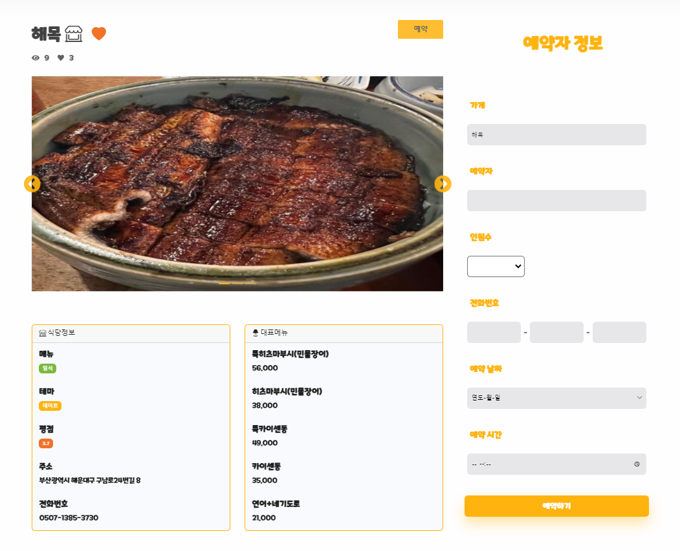
03 기능 구현 / 가게 디테일 페이지 - 예약

Slide 15
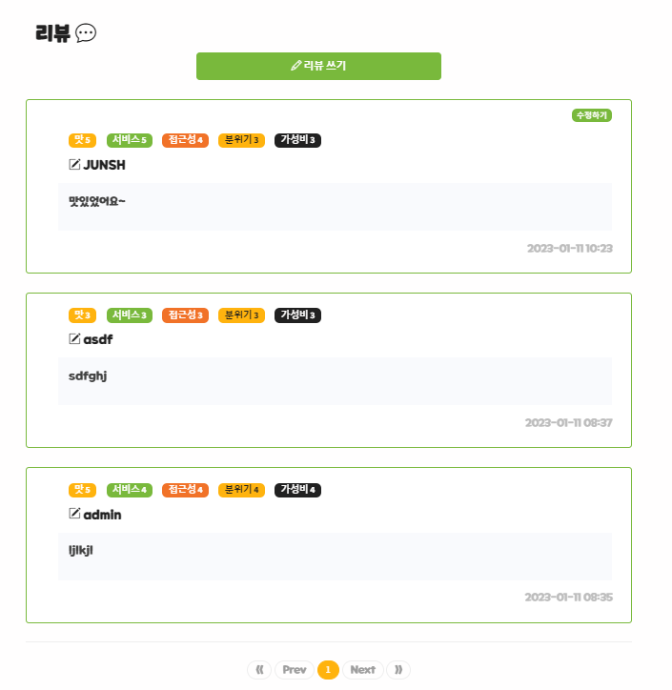
03 기능 구현 / 가게 디테일 페이지 - 리뷰

Slide 16
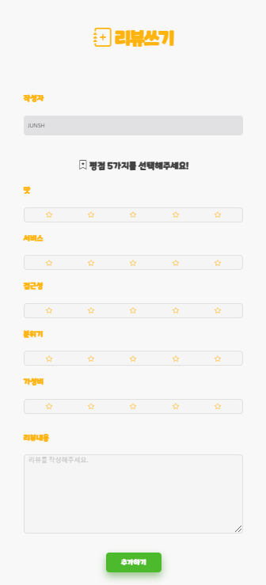
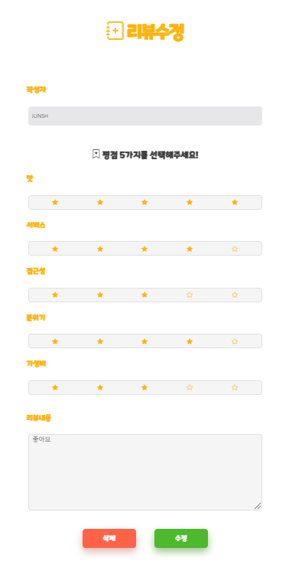
03 기능 구현 / 리뷰 쓰기 & 수정

Slide 17
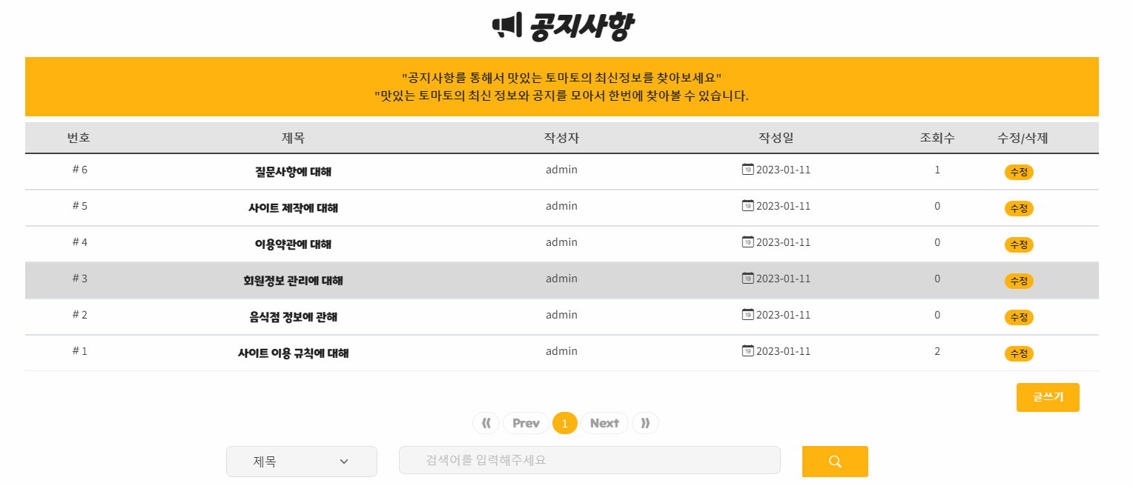
03 기능 구현 / 게시판 – 공지사항

Slide 18
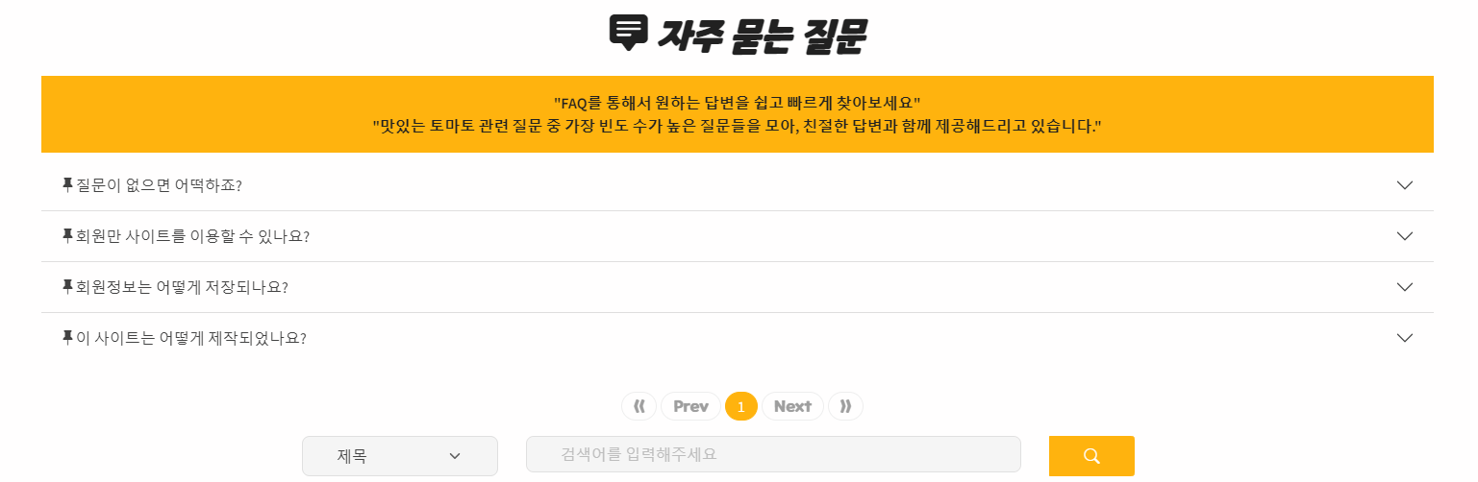
03 기능 구현 / 게시판 – 자주 묻는 질문(FAQ)

Slide 19
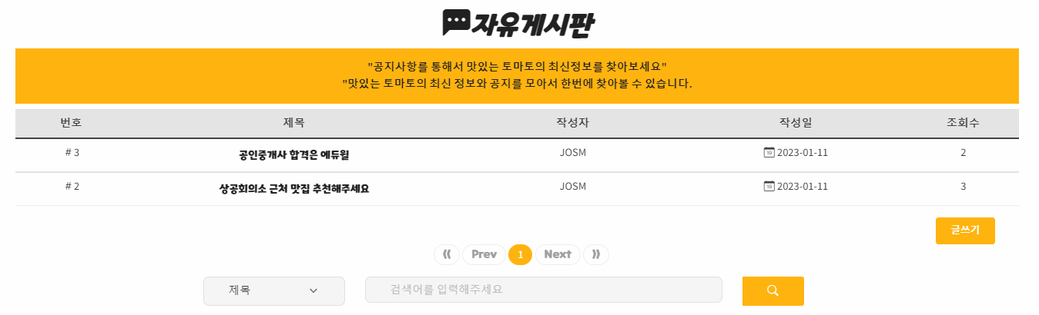
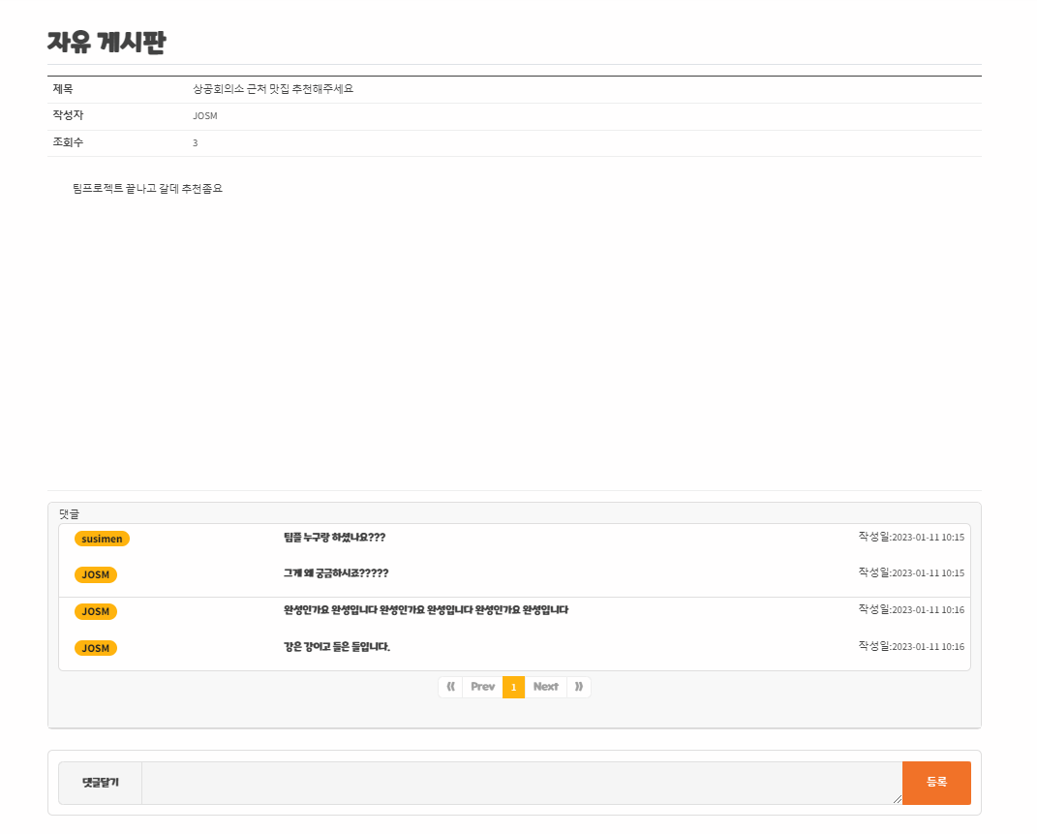
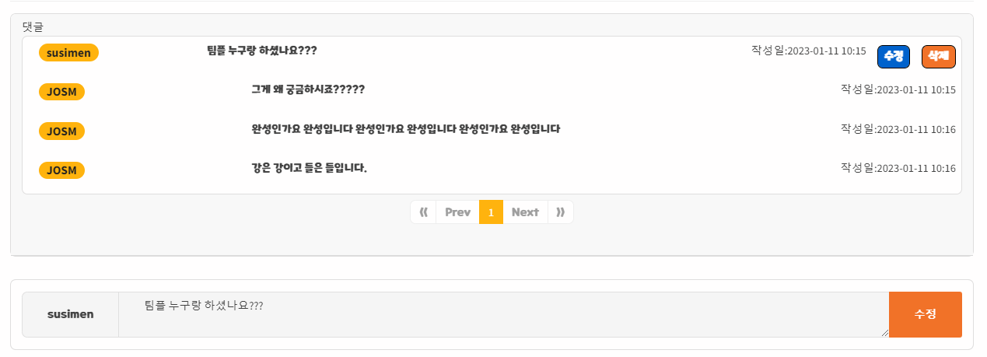
03 기능 구현 / 게시판 – 자유게시판

Slide 20
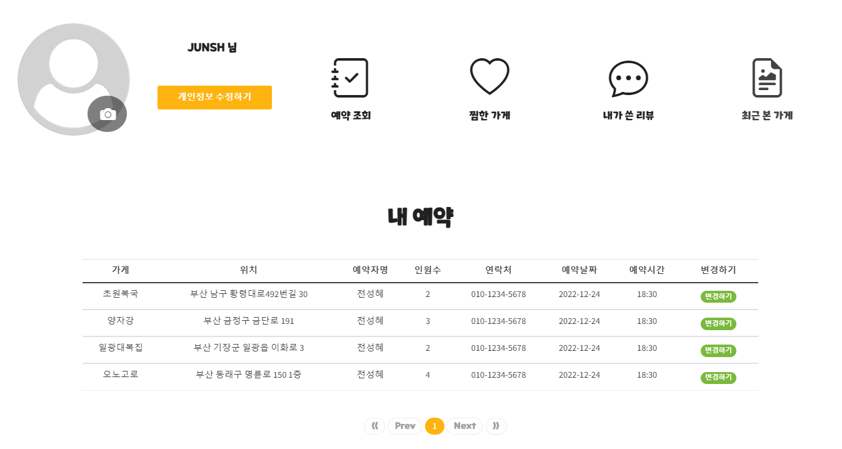
03 기능 구현 / 마이 페이지 1

Slide 21
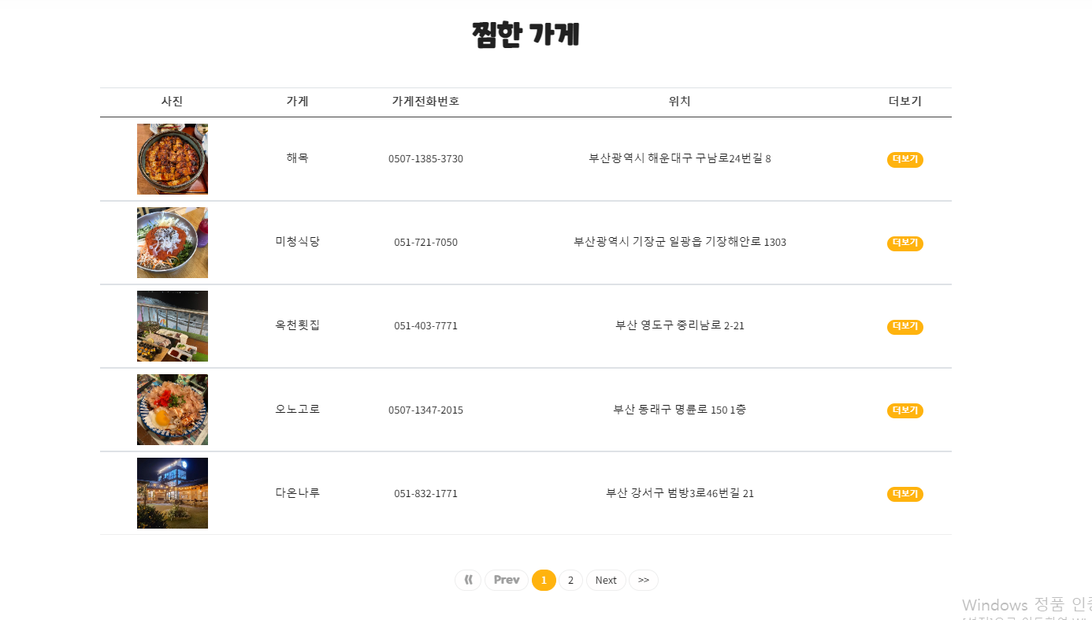
03 기능 구현 / 마이 페이지 2

Slide 22
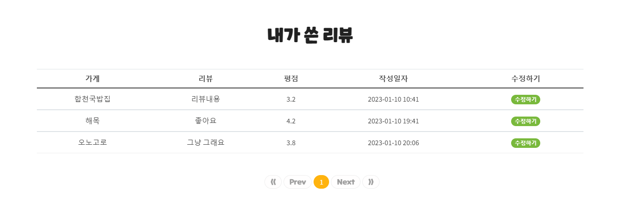
03 기능 구현 / 마이 페이지 3

Slide 23
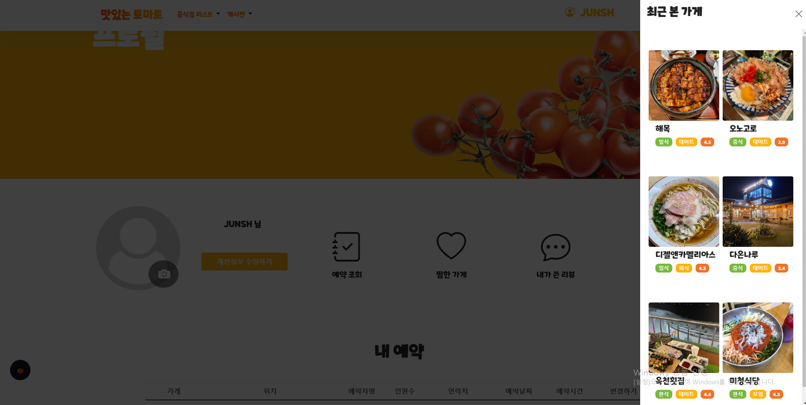
03 기능 구현 / 마이 페이지 4

Slide 24
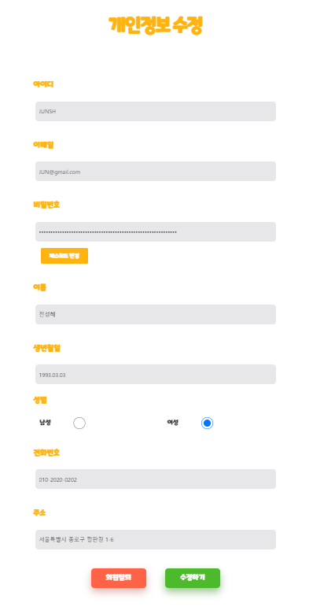
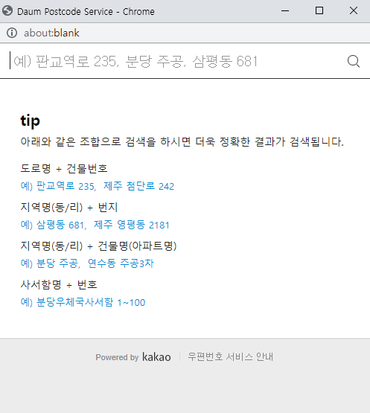
03 기능 구현 / 개인정보 수정 페이지

Slide 25
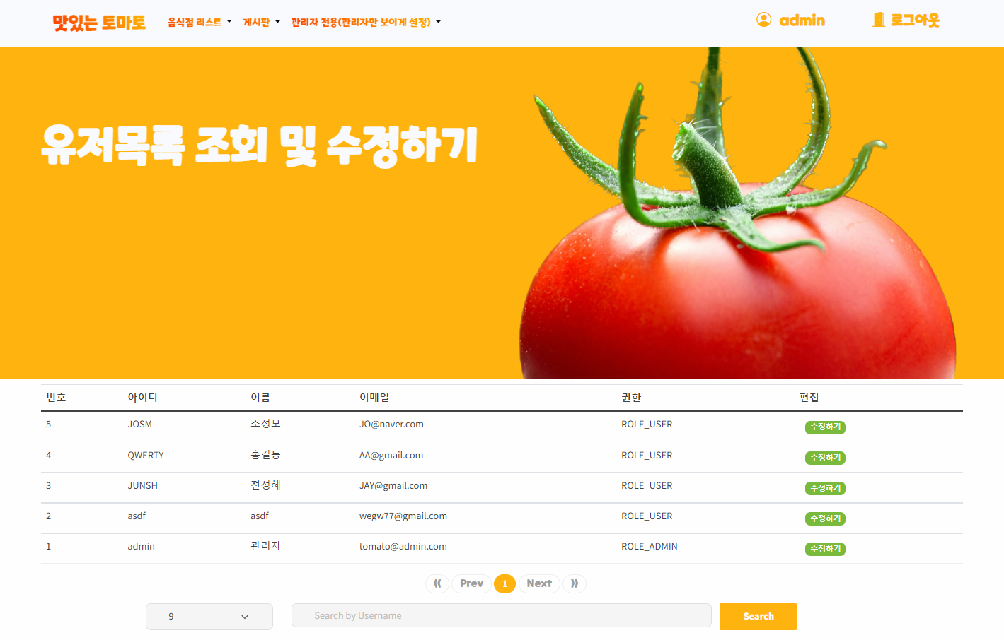
03 기능 구현 / 관리자 페이지 – 유저 관리 페이지

Slide 26
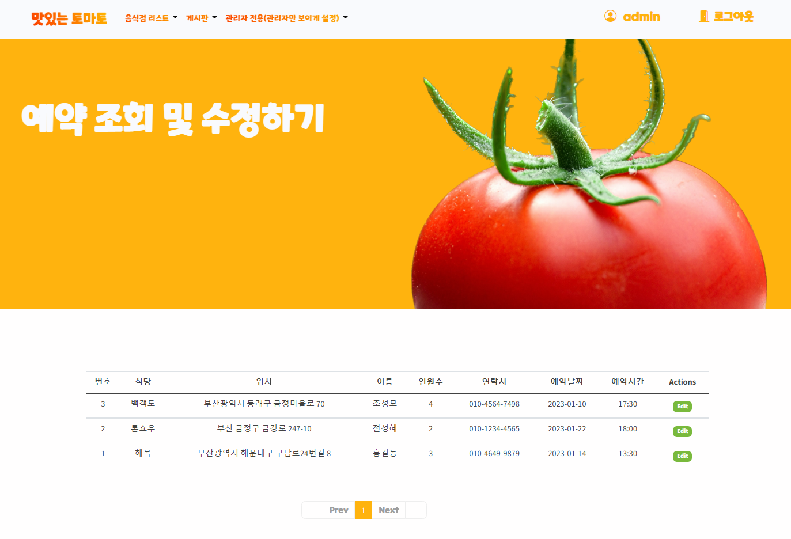
03 기능 구현 / 관리자 페이지 - 예약 관리 페이지

Slide 27


04 Q&A / 질의응답
궁금한 점 질문 주세요!
감사합니다:)

